Slide 1
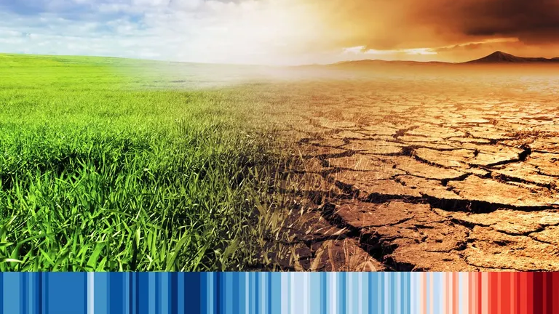
Cambio Climático
Derecho ambiental, de los recursos naturales y de la sustentabilidad
Profesor Rafael Plaza

Slide 2
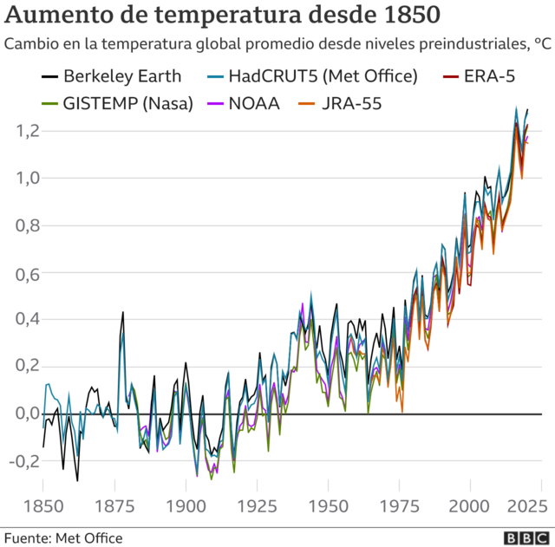
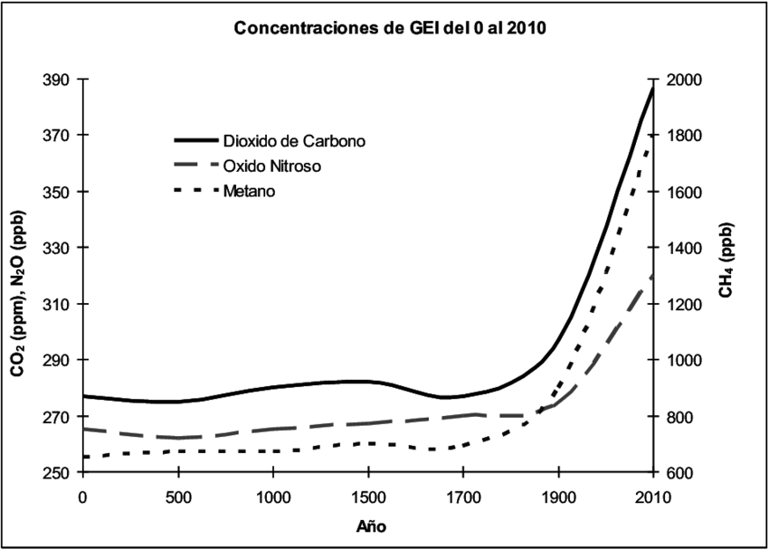
¿Qué es el Cambio Climático?
Cambio de clima atribuido directa o indirectamente a la actividad humana que altera la composición de la atmosfera mundial y que se suma a la variabilidad natural del clima observada durante periodos de tiempo comparables
Se refleja en:
  Aumento de la temperatura media del planeta
  Aumento en la frecuencia de fenómenos climáticos extremos
  Aumento del nivel del mar
  Pérdida de hábitats y biodiversidad

Slide 3
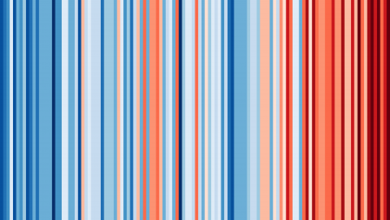
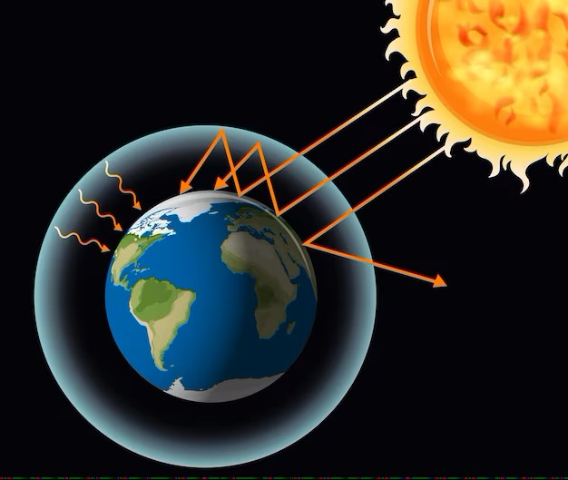
¿Qué provoca el Cambio Climático?
La principal fuente del Cambio Climático son los Gases de efecto invernadero (GEI):
  Dióxido de carbono
  Metano
  Óxido nitroso
  Ozono
GEI impiden que se refleje la radiación solar, lo que concentra energía en la atmosfera calentando el planeta
Fuentes de los GEI:
  Uso de combustibles fósiles
  Deforestación
  Ganadería industrial

Slide 4
Historia de la regulación del Cambio Climático
1972
Conferencia de las Naciones Unidas sobre el Medio Humano
1992
Convención Marco de Naciones Unidas sobre el Cambio Climático y Cumbre de la Tierra en Rio
1997
Protocolo de Kyoto
2015
Acuerdo de París

Slide 5
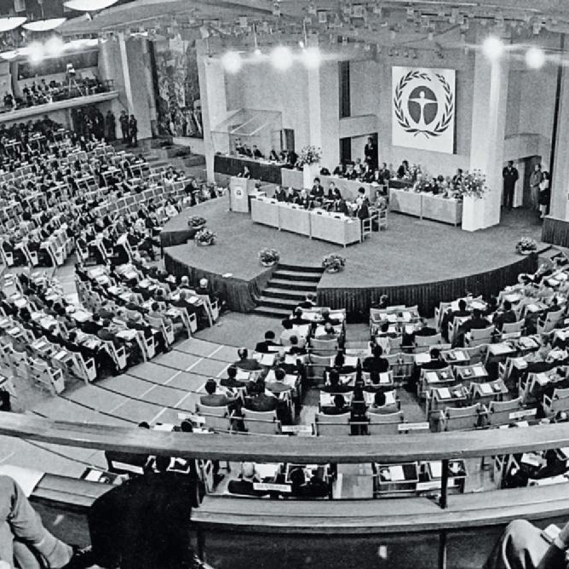
Conferencia de las Naciones Unidas sobre el Medio Humano
Fue la primera conferencia mundial en hacer del medio ambiente un tema importante.
Contiene 26 principios y un plan de acción
Destacan entre los principios:
  Planificar los recursos naturales para las generaciones presentes y futuras
  Sostenibilidad ambiental
  Preservar los recursos no renovables
Notes:
https://ecopalabras.com/2017/01/03/la-declaracion-de-estocolmo-de-1972/

Slide 6

Convención Marco de Naciones Unidas sobre el Cambio Climático
Es una de las 3 convenciones adoptadas en la Cumbre de la Tierra en Rio en 1992
Adoptada en el 9 de mayo de 1992, entra en vigor en 1994
Reconoce la injerencia humana en el cambio climático
Establece la necesidad de cooperación internacional
Objetivo: La estabilización de las concentraciones de GEI en la atmosfera. No establece obligaciones específicas
Principios:
  Equidad intergeneracional
  Responsabilidades comunes pero diferenciadas
Establece compromisos diferenciados entre países desarrollados y en desarrollo
Notes:
https://unfccc.int/resource/docs/convkp/convsp.pdf
11
El principio de la responsabilidad común pero diferenciada de las partes de la Convención, ciertamente explica la lógica de ésta, pues se establecen diversos compromisos para los países según su nivel de desarrollo y responsabilidad en el problema de cambio climático, plasmado en los diferentes compromisos adoptados por parte de los países Anexo I (países desarrollados) y el resto de los países signatarios de la CMNUCC. El principio se basa tanto en el mayor aporte de los paises desarrollados al cambio climático como a sus posibilidades para adoptar medidas de mitigación.
Equidad intergeneracional: Cada generación debe pasar la tierra y nuestros recursos naturales y culturales en al menos tan buenas condiciones como nos fueron recibidos.
CMNUCC se limita a señalar que se deben adoptar medidas para reducir GEI

Slide 7

Protocolo de Kioto
Adoptado el 11 de diciembre de 1997, entró en vigor en 2005
Objetivos obligatorios en los cuales los países desarrollados se comprometen a la disminución y estabilización de las concentraciones atmosféricas de GEI
  Reducción promedio de las emisiones en 5 % en comparación con los niveles de 1990 en el quinquenio 2008-2012
Flexibilidad en los mecanismos
Países en desarrollo no cuentan con mayores obligaciones
Notes:
- Niveles de reducción de emisiones también variaba, e incluso había países que podía aumentar su nivel de emisiones en un % particular (como Australia o Noruega)

Slide 8

Acuerdo de Paris
12 de diciembre de 2015 y entró en vigor el 4 de noviembre de 2016
Objetivo: Limitar el aumento de la temperatura global a 2°, preferiblemente 1,5°
Mecanismo: Contribuciones nacionales determinadas (NDC)
  Revisadas cada 5 años para establecer metas más ambiciosas
Mecanismos de cooperación internacional:
  Financiamiento
  Transferencias de tecnología
Notes:
En las NDC los países establecen los mecanismos que adopatarán para dar cumplimiento a la meta de 2° establecida en el acuerdo de París.
Financiamiento: los países desarrollados deben tomar la iniciativa en la prestación de asistencia financiera a los países menos dotados y más vulnerables, al tiempo que se alienta por primera vez a las demás Partes a aportar contribuciones voluntarias.
Tecnología: El Acuerdo de París habla de la visión de llevar a cabo plenamente el desarrollo y la transferencia para mejorar la resiliencia al cambio climático y reducir las emisiones de gases de efecto invernadero. Establece un marco tecnológico para proporcionar una orientación general al Mecanismo Tecnológico.

Slide 9

Litigación climática
Caso Urgenda
Caso Shell
Neubauer, et al. v. Germany
Notes:
Caso Urgenda: La Fundación Urgenda demanda al Estado holandés señalando que este debía comprometerse a reducir las emisiones de dióxido de carbono en un 40 % para 2030 o a un mínimo de 25 % para 2020, pues de lo contrario su actuar ponía en riesgo los derechos humanos de los habitantes de los Países Bajos. En primera instancia el tribunal falla en favor de la fundación, indicando que el Estado debía lograr una reducción del 25 % de las emisiones de dióxido de carbono de los niveles de 1990 para 2020. Énfasis en el rol de Estado desarrollado de Países Bajos. Fallo confirmado tanto por la CA como CS.
Caso Shell: Demanda de fundación Amigos de la Tierra y ciudadanos holandeses contra Shell para que bajara su nivel de emisiones. Fallo en 2021 señaló que al 2030 Shell debe limitar sus emisiones de CO2 en un 45% en comparación con los niveles de 2019. Indica que empresa debe hacerse responsable de sus emisiones con el fin de no vulnerar derechos humanos.
Neubauer, et al. v. Germany: Un grupo de jóvenes alemanes impugnó la Ley Federal de Protección del Clima de Alemania en febrero de 2020, argumentando que el objetivo de reducción de gases de efecto invernadero (GEI) del 55% para 2030, establecido en la ley, era insuficiente y violaba sus derechos protegidos por la constitución alemana (alegan que era necesario un 70% de reducción). El Tribunal Constitucional Federal encontró que la ley era incompatible con los derechos fundamentales debido a su falta de disposiciones suficientes para recortes de emisiones más allá de 2030, y ordenó al legislador establecer nuevas metas de reducción antes de finales de 2022. Como respuesta, se aprobó una versión adaptada de la ley, exigiendo una reducción del 65% en los GEI para 2030, que entró en vigor en agosto de 2021.

Slide 10

Regulación nacional del Cambio Climático
Tratados internacionales
Ley Marco de Cambio Climático
NDC
La Estrategia Nacional y el Plan de Acción Nacional para el Cambio Climático
SEIA

Slide 11

Ley Marco de Cambio Climático
Publicada el 13 de junio de 2022
Busca dar aplicabilidad a lo establecido en el Acuerdo de París
Principios:
  Científico
  Equidad y justicia climática
  Transversalidad
  Progresividad
Notes:
Científico: Las medidas apropiadas y eficaces de mitigación y/o adaptación para enfrentar los efectos adversos del cambio climático, se adoptarán sobre la base de la mejor evidencia científica disponible.
Equidad: Es deber del Estado procurar una justa asignación de cargas, costos y beneficios, con enfoque de género y espacial énfasis en sectores, comunidades y ecosistemas vulnerables al cambio climático. La justicia climática busca el trato justo de todas las personas.
Progresividad: Las medidas tendientes a combatir el cambio climático deberán avanzar gradualmente con el fin de cumplir con el objeto de la ley.
Trsnsversalidad: La actualización del Estado para la gestión del cambio climático debe promover la participación coordinada del Gobierno a nivel central, regional y local, así como del sector privado, academia y la sociedad civil.

Slide 12

Ley Marco de Cambio Climático
Meta: A más tardar el año 2050 se deberá alcanzar la neutralidad de emisiones de GEI
Instrumentos de gestión del Cambio Climático
  Estrategia Climática de Largo Plazo
  Contribución Nacional determinada
  Planes Sectoriales de Mitigación y Adaptación del Cambio Climático
  Reporte de Acción Nacional de Cambio Climático.
  Planes de acción regionales y comunales
  Normas de emisión de GEI y forzantes climáticos
Notes:
Planes Sectoriales de Mitigación y Adaptación del Cambio Climático. Los Planes Sectoriales de Mitigación establecerán el conjunto de acciones y medidas para reducir o absorber gases de efecto invernadero, de manera de no sobrepasar el presupuesto sectorial de emisiones asignado a cada autoridad sectorial en la Estrategia Climática de Largo Plazo, mientras que los planes de adaptación buscaran lograr adaptar al cambio climático aquellos sectores con mayor vulnerabilidad y aumentar su resiliencia climática

Slide 13
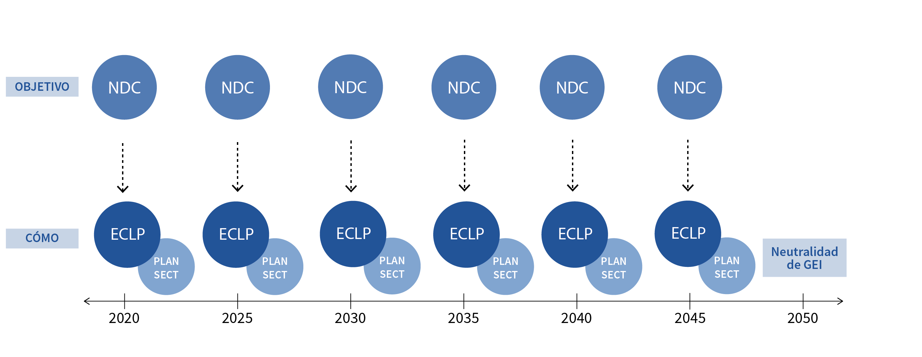
NDC
Instrumento que contiene los compromisos de Chile ante la comunidad internacional para mitigar las emisiones de gases de efecto invernadero e implementar medidas de adaptación de conforme al Acuerdo de Paris
Contiene:
  Metas nacionales de mitigación de gases de efecto invernadero y de aumento y protección de sumideros
  Metas nacionales de adaptación al cambio climático
  Componente de integración que considere soluciones basadas en la naturaleza.
Notes:
- Incremento de ambición climática de Chile reflejado en la nueva meta de mitigación.
Alcanzar el peak de emisiones del país en 2025
Presupuesto de emisiones de GEI que no superará las 1.100 MtCO2eq para el período 2020-2030.
Reducción del 25% de las emisiones de Carbono negro al 2030 (en relación al 2016)
Compromete al manejo sustentable y recuperación de 200.000 hectáreas de bosques nativos, lo que representa capturas de GEI de alrededor de 0,9 a 1,2 MtCO2eq anuales, al año 2030

Slide 14

Ley Marco de Cambio Climático
Institucionalidad para el cambio climático
  Ministerio del Medio Ambiente
  Consejo de Ministros para la Sustentabilidad y el Cambio Climático
  Comité Científico Asesor para el Cambio Climático
  Consejo Nacional para la Sustentabilidad y el Cambio Climático
Notes:
- MMA: Encargado de la integridad de la política ambiental y su regulación normativa. Ej. Elabora Estrategia climática a largo plazo y NDC.
- Consejo de Ministros: emitir pronunciamiento fundado sobre la Estrategia Climática de Largo Plazo, la Contribución Determinada a Nivel Nacional y los Planes Sectoriales de Mitigación y Adaptación.
Comité Científico Asesor para el Cambio Climático: Analizar los aspectos científicos asociados a la gestión del cambio climático y proporcionar una perspectiva de largo plazo para informar la definición de los objetivos
Consejo Nacional: instancia multisectorial para emitir opinión sobre los instrumentos de gestión de cambio climático que establece esta ley, su grado de avance y sobre los efectos que genera su implementación

Slide 15
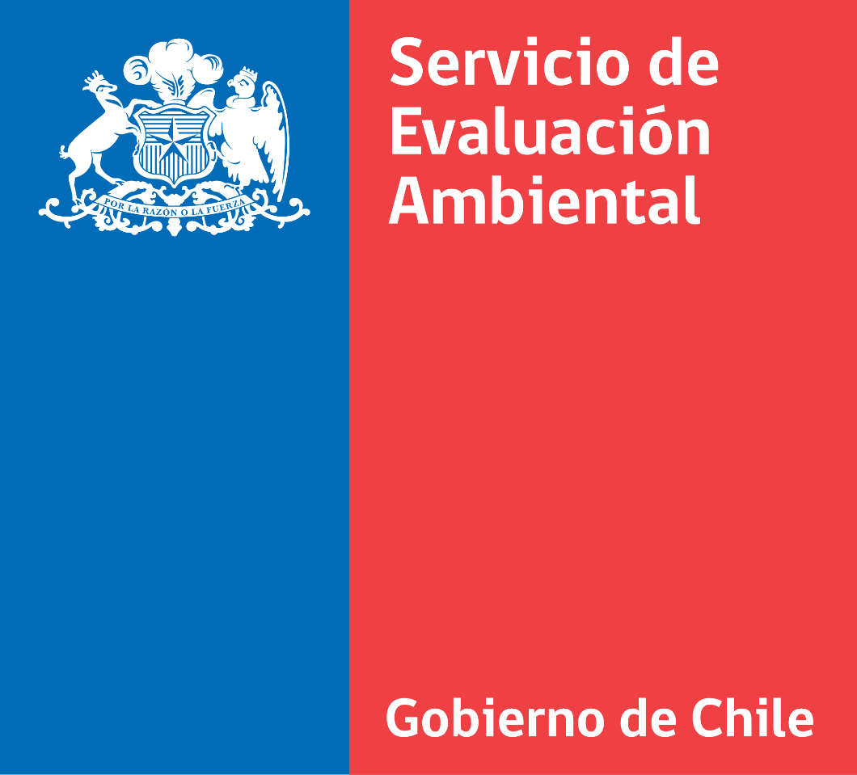
Cambio Climático en el SEIA
Incorporada por medio del art. 40 de la LMCC
  Implementada por medio del D.S. 30/2024
Necesidad de considerar el Cambio Climático en la evaluación de impactos significativos
  Afectación de sumideros
  Pérdida de resiliencia de ecosistemas
  Efectos del Cambio Climático sobre comunidades
Evaluar riesgo climático de la zona
Considerar GEI dentro de las emisiones de un proyecto
Considerar el escenario más desfavorable del Cambio Climático

Slide 16

Jurisprudencia
Caso Data Center
Caso IEM
Caso Cerro Colorado
Notes:
Data Center: Pese a que al momento de la evaluación no existía obligación de considerar el cambio climático, toda evaluación debe considerar el conocimiento científico disponible y la complejidad del sistema ecológico. El sistema de enfriamiento evaluado impactaba en el Acuífero Santiago Central que presenta un alto grado de vulnerabilidad.
El cambio climático ha generado en Chile una situación de vulnerabilidad hídrica (sequía), por lo que evaluar el proyecto en su condición más desfavorable implicaba considerar el cambio climático.
- Cerro colorado: CS 8573-2019 (2021)
CMCC (Proyecto minero cerro colorado) El año 2015, inicia una nueva evaluación ambiental para dar continuidad a la extracción hasta el año 2023. observaciones el ciudadano Luís Jara Alarcón, quien hizo presente que la extracción de aguas ha generado daño al bofedal Lagunillas lo que se verá acrecentado por la continuidad de la actividad indicando además que existiría una pérdida de especies y agua subterránea.
debe ser considerado por el titular y la institucionalidad ambiental, aun cuando no exista una ley que obligue expresamente a incluir la materia como parte del contenido mínimo de las evaluaciones ambientales. Enfatiza que los proyectos deben analizar sus impactos o medidas de mitigación/compensación, los que probablemente se ejecutaran en un nuevo contexto climático, cuestión clave para determinar los reales efectos de una actividad. En este sentido, la Corte Suprema fija la inclusión del cambio climático como un criterio obligatorio para la administración y el titular^{[4]}, cuestión que afectaría la validez del permiso ambiental (RCA) pudiendo los Tribunales Ambientales, al revisar su legalidad, invalidar la autorización ambiental si considera que en la especie este factor no fue ponderando, debiendo serlo, lo que justifica en el carácter preventivo y precautorio, así como en el uso del conocimiento científico.

